Slide 1
Previsão de Vendas com Machine Learning
Minerando Dados

Slide 2
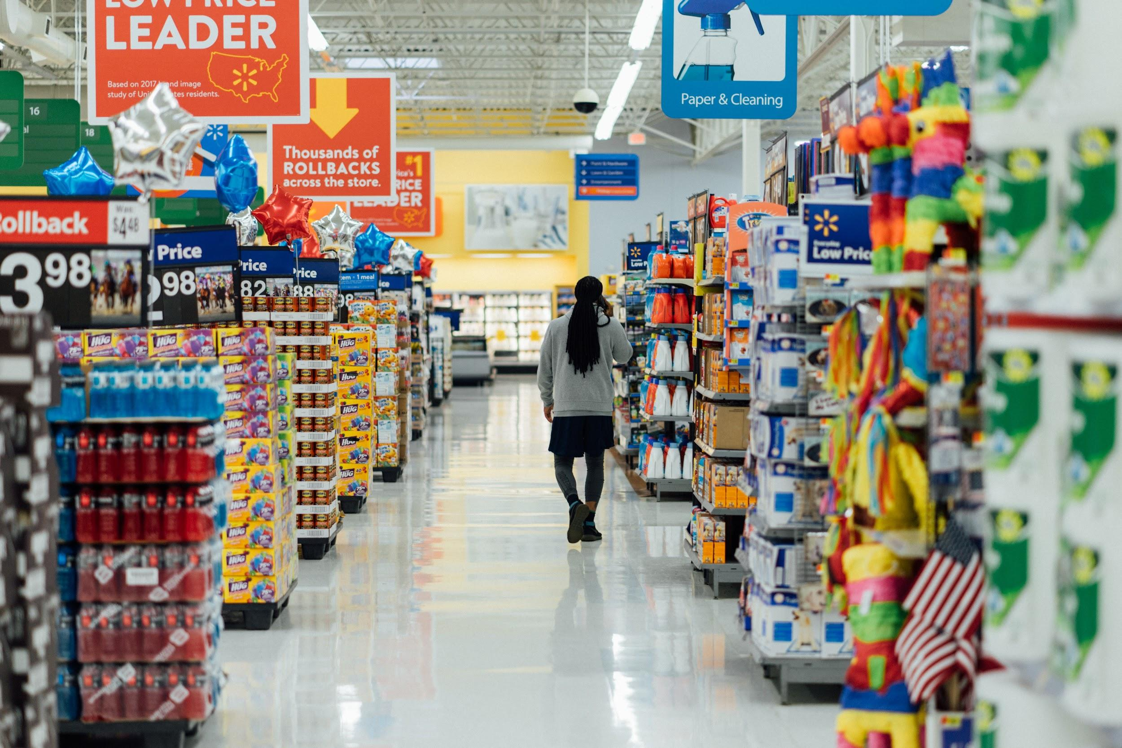
Estimativa de valores
Pensando no cenário de um supermercado... como podemos estimar o volume de vendas de determinados produtos?

Slide 3

Quais os fatores que influenciam
na venda de um produto?
Localização e tamanho da loja.
Visibilidade do produto.
Preço.
Ofertas e descontos.
Disponibilidade.
...

Slide 4

Modelos simples.
Média de vendas dos ultimos dias, meses, semanas..

Slide 5

Modelos simples.
Média de vendas por localização da loja.
E como avaliamos os erros?
Estimativa alta, muito gasto em estoque.
Estimativa baixa, perda de vendas.

Slide 6

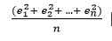
Medindo o erro
Diferença entre o valor predito e o valor real.

Slide 7
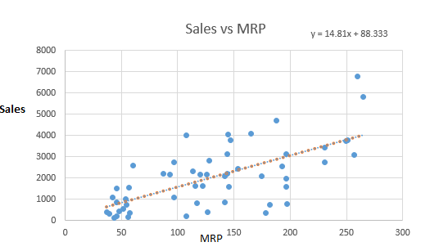
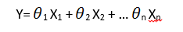

Regressão Linear
Simples técnica estatística para modelagem preditiva.
Regressão Linear simples (Com apenas uma feature)

Slide 8
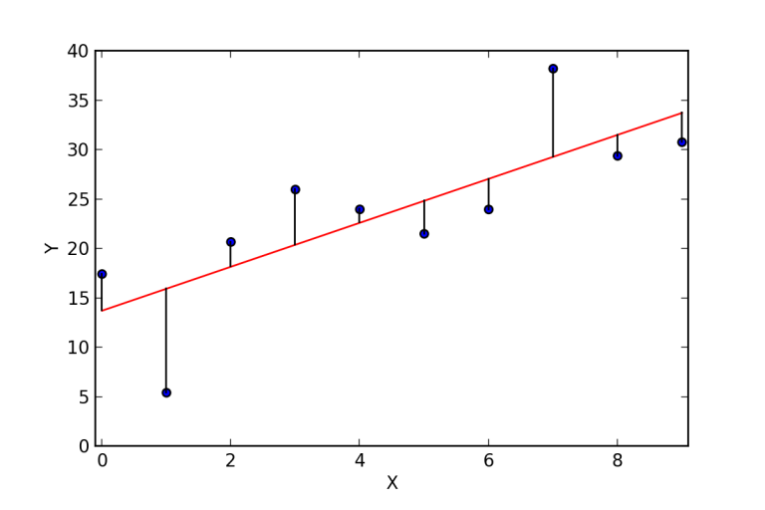
Como encontrar a melhor reta?

Slide 9

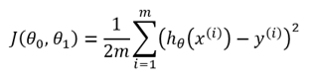
Função de custo e Gradiente Descendente

Slide 10

Hands on!

